Slide 1
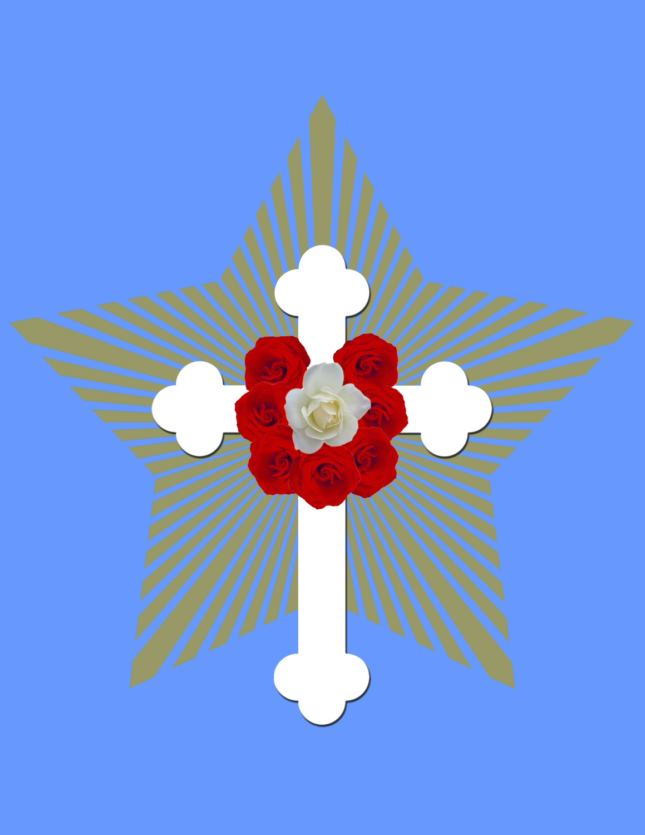
MAX HEINDEL
Vida e Obra

Slide 2
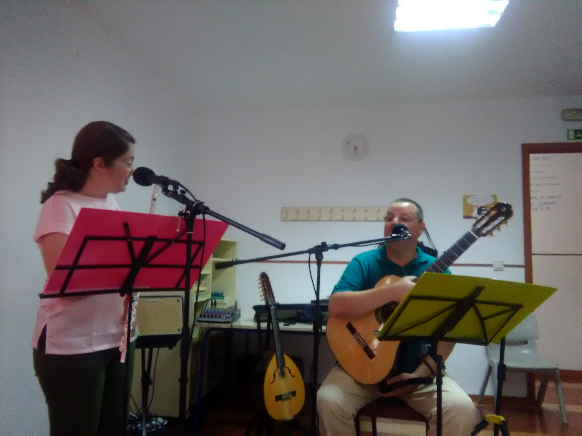
PRIMEIRO MOMENTO MUSICAL
DUO EM SOL MAIOR
SWEET HOUR OF PRAYER
Por William Batchelder Bradbury
Arranjo para Flauta Transversal e Guitarra, por Duo Em Sol Maior

Slide 3
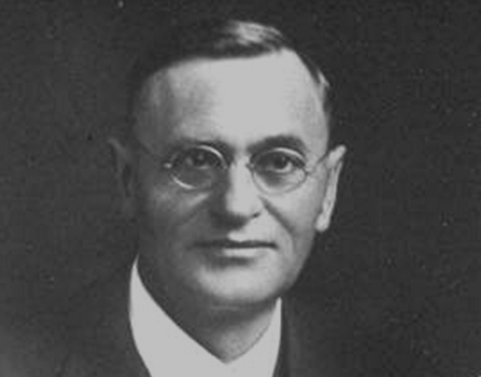
MAX HEINDEL (1865 - 1919)

Slide 4
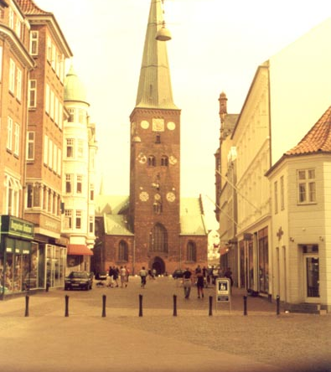
PRIMEIROS ANOS de vida
23 de Julho de 1865 – Nasce Carl Louis Fredrik Grasshoff, em Aarhus, Dinamarca.
Pai - Frantz Ludwig Grasshoff (1838-1869), natural da Alemanha.
Mãe - Anna Sorine Withen (1842-1916), natural da Dinamarca.
Desta união nasceram dois filhos:
Carl Louis Fredrik Grasshoff, que mais tarde, ao emigrar para a América adotaria o nome de Max Heindel.
Louis Julius August (1867-1929), irmão de Max Heindel.
Imagem: Aarhus, a segunda maior cidade da Dinamarca.

Slide 5
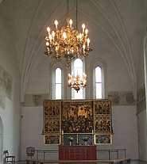
Primeiros Anos DE VIDA
Março de 1865 - Celebração do casamento dos pais de Max Heindel, na Catedral Luterana da cidade do seu nascimento.
Outubro de 1865 – Celebrava-se o batismo do pequeno Carl (Max Heindel).
A família era cristã, de confissão luterana, e, batizou-o antes mesmo dos três meses de idade, na mesma Catedral.
Imagem: Interior da Catedral Luterana de Aarhus, na Dinamarca.

Slide 6
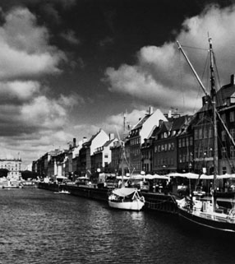
PRIMEIROS ANOS DE VIDA
1869 - Em Abril deste ano, tinha o pequeno Carl apenas três anos de idade, morreu o seu pai, numa explosão acidental de uma caldeira.
A mãe e os dois filhos passaram a viver com muitas dificuldades. O sustento da família, chega através do trabalho da mãe, primeiro a lavar luvas, depois como cabeleireira autónoma.
1872 - A mãe de Carl, muda-se com os dois filhos para os subúrbios de Copenhaga, e é nesta cidade que Carl cresce e vive a sua adolescência, num ambiente de muita pobreza, mas um meio muito digno e íntegro.
A mãe de Heindel tem uma filha entretanto, meia-irmã dos rapazes, Anna Emilie, que viria a ser uma atriz conceituada
Imagem: Copenhaga, Dinamarca

Slide 7
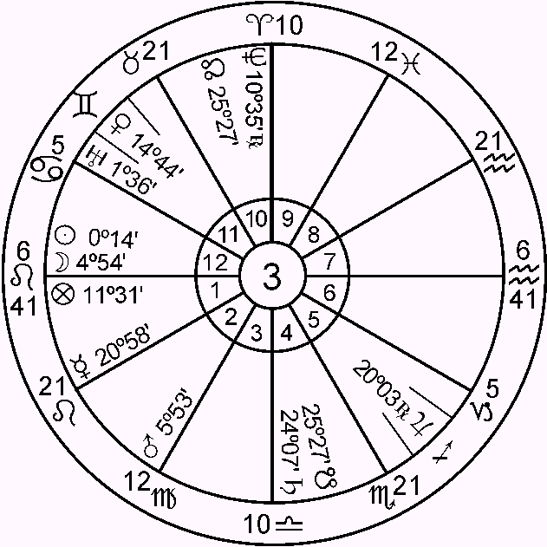
PRIMEIROS ANOS DE VIDA
1873 – Acidente ao saltar um canal.
Aos oito anos de idade Carl sofre um acidente ocorrido durante brincadeiras com vários colegas a caminho da escola.
A cidade de Copenhaga, onde morava tinha muitos canais e valas, e foi ao pular sobre um daqueles canais, que Carl caiu , aleijando-se seriamente no tornozelo da perna esquerda.
Durante o resto do dia e durante essa noite continuou com dores fortes, mas não contou à mãe para que ela não descobrisse que ele, juntamente com alguns colegas, havia faltado às aulas, antes do acidente ocorrido.
Na escola, no dia seguinte, uma intensa crise de dor obrigou-o a remover o seu sapato.
Carl passou os dezasseis meses seguintes num hospital em Copenhaga.
A sua perna foi perfurada abaixo do joelho. Sofreu três cirurgias, e vários vasos sanguíneos foram removidos, provocando um distúrbio circulatório…
Imagem: Mapa Natal de Carl (Max Heindel)

Slide 8
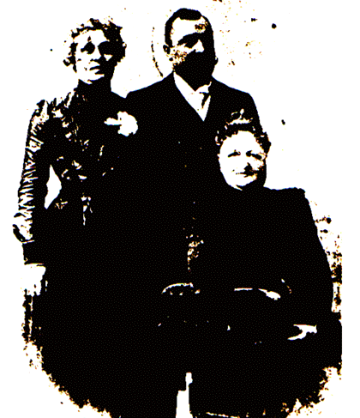
ENCONTROS E DESENCONTROS
1884 - A vida em casa não satisfazia Carl, e, como tal, ele deixa a Dinamarca, onde residia com a família, e tenta a sua sorte na Escócia, em Glasgow, onde encontra emprego como encarregado de uma tabacaria.
1885 – Carl casa-se com uma jovem de apenas 16 anos, (ele com 20), natural de Glasgow, e que ele conhecera entretanto., Catherine Wallace.
O casal abandona a cidade escocesa, tendo ido viver para Liverpool, em Inglaterra, onde fixa residência.
1886 – A mãe de Carl, na Dinamarca, casa pela segunda vez.
Carl junta-se neste ano à Marinha Mercante, onde o padrasto da sua esposa pertencia.
Nasce a primeira filha de Carl e Catherine.
Imagem: A mãe de Carl, Anna Grasshoff , o seu irmão, Louis Julius, e a meia-irmã Anna Emilie

Slide 9
Foi nesta época, já a viver em Liverpool, que Carl comprou uma cópia do periódico "London Light" e leu pela primeira vez o poema "A Prayer“, de Florence May Holbrook (1860-1932), que provocou uma profunda impressão sobre ele. jamais esqueceu.
Uma Oração
Não Te pedimos mais luz, ó Deus.
Senão olhos para ver a que já existe;
Não Te pedimos canções mais doces,
Senão ouvidos para ouvir as presentes melodias;
Não Te pedimos mais força,
Senão o modo de usar o poder que já possuímos;
Não mais Amor, senão habilidade
Para transformar a cólera em ternura;
Não mais alegria, senão como sentir
Mais próxima essa inefável presença,
Para dar aos outros tudo o que já temos
De entusiasmo e de coragem.
Não Te pedimos mais dons, amado Deus,
Mas apenas senso para perceber
E melhor usar os dons preciosos
Que já recebemos de Ti.
Faz que dominemos todos os temores,
Que conheçamos todas as santas alegrias,
Para que sejamos os Amigos que desejamos ser,
Para transmitir a Verdade que conhecemos;
Para que amemos a pureza,
Para que busquemos o Bem,
E, com todo o nosso poder, possamos elevar
Todas as Almas, a fim de que vivam em
Harmonia e na Luz de uma Perfeita Liberdade.

Slide 10
SEGUNDO MOMENTO MUSICAL
DUO EM SOL MAIOR
ADAGIO, From SONATA PATHÉTIQUE
(Ludwing Van Beethoven)
rranjo para Flauta Transversal e Guitarra , Por Duo Em Sol Maior

Slide 11
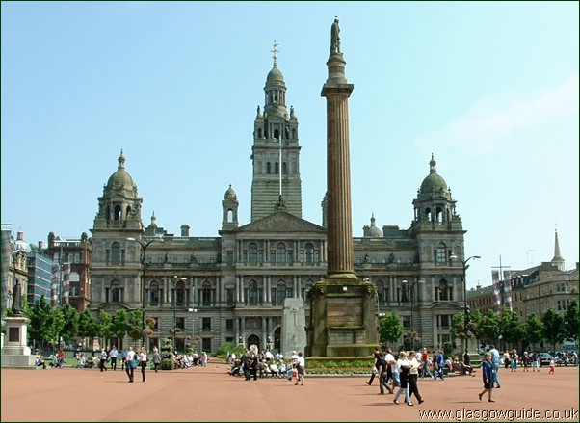
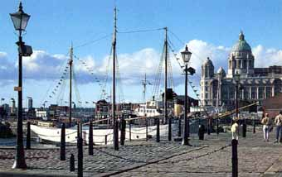
ENCONTROS E DESENCONTROS
Glasgow, Escócia
Liverpool, Inglaterra

Slide 12
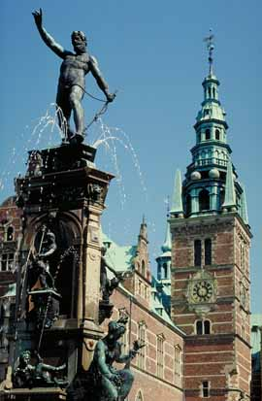
ENCONTROS E DESENCONTROS
1886 - Nasce a primeira filha do casal Carl e Catherine, Wilhelmina. Carl torna-se oficial da Marinha Mercante.
1888 - Nasce a segunda filha do casal , Louise.
O casal e as filhas mudam-se para Copenhaga, onde alcança sucesso económico quando se associa ao seu irmão numa pequena empresa de importação e exportação.
1889 - Nasce a terceira filha de Carl e Catherine, Nellie.
1891 - Nasce Frank, quarto filho do casal e o único rapaz.
1896 – Sensivelmente por volta deste ano o casal separa-se, Catherine abandona o lar, e Carl emigra sozinho para os E.U.A. , mudando o seu nome para Max Heindel.
Os filhos do casal ficam com a mãe de Carl.
Imagem: Copenhaga, Dinamarca

Slide 13
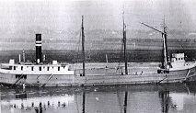
ENCONTROS E DESENCONTROS
1897 – Após ter encontrado trabalho como Engenheiro numa fábrica de cerveja, nos subúrbios de Boston, onde passou também a residir, Max Heindel casa-se pela segunda vez com uma mulher dinamarquesa, Mrs Petersen, também ela com três filhas e um filho.
1898 – Os quatro filhos de Max Heindel embarcaram num vapor chamado S.S."Island" para Nova York, ao seu encontro.
O segundo casamento não correspondeu às suas expetativas e o casal divorciou-se. Heindel e seus quatro filhos estabeleceram residencia em Roxbury, um subúrbio ao sul de Boston, onde viveram cerca de cinco anos.
Heindel terá trabalhado por um tempo como bombeiro e engenheiro num navio movido a vapor chamado Great Lake.
O seu último navio naufragou, porém foi capaz de nadar até encontrar terra firme. Após tal incidente cessou o seu trabalho marítimo e passou a trabalhar como engenheiro consultor em aquecimento e refrigeração.
Imagem: Great Lake Steamer, o navio onde fez a sua última viagem marítima

Slide 14
Porque escolheu o nome de max heindel?...
Max Heindel teria abandonado seu nome de batismo – KARL (CARL) LUDWIG VON GRASSHOFF, e adotado o simbólico nome de MAX HEINDEL , por inspiração superior pois o simbolismo deste novo nome convergia com as suas aspirações espirituais.
Odin ( ou Wotan), o supremo deus dos antigos povos escandinavos, exerceu uma notável influência na cultura dinamarquesa. Segundo H. R. Ellis Davidson , “depois dos grandes deuses ( Odin, Tyr, Thor, Freya e Loki), a figura de entre os habitantes de Asgard que desperta uma maior impressão no leitor dos mitos nórdicos é HEIMDALL, O deus branco. Conta-se que está sentado ao lado da ponte do arco-íris a guardar a porta dos deuses dos assaltos dos gigantes e dos monstros. Permanece de vigia incansavelmente, uma vez que necessitava dormir menos do que um pássaro, e o seu ouvido é tão aguçado que consegue detectar o som da erva a crescer na terra, ou da lã a desenvolver-se no lombo do carneiro. HEIMDALL traz consigo um chifre com que avisará os deuses quando o Ragnarok estiver iminente; soprando nesse chifre produz um som tão poderoso que é ouvido em todos os mundos”.
KARL (CARL) LUDWIG VON GRASSHOFF encontrou em HEIMDALL o simbolismo que convinha à realização do seu Ideal, e então, ao iniciar sua nova fase evolutiva, adotou o nome desta divindade, alterando um pouco a sua construção, transformando o M em N , o A em E e suprimindo um dos L finais, passando a chamar-se e a assinar suas obras com um novo nome: MAX HEINDEL.
Era seu íntimo desejo tornar-se o mais sensível possível ao Poder Divino, a fim de obter sabedoria espiritual e terrena que pudesse partilhar com todos os seres humanos que estivessem necessitados deste Saber para avançar na sua ascensão espiritual, e em verdade realizar a sua mais cara aspiração.

Slide 15
TERCEIRO MOMENTO MUSICAL
DUO EM SOL MAIOR
INTI
Por Duo Em Sol Maior

Slide 16
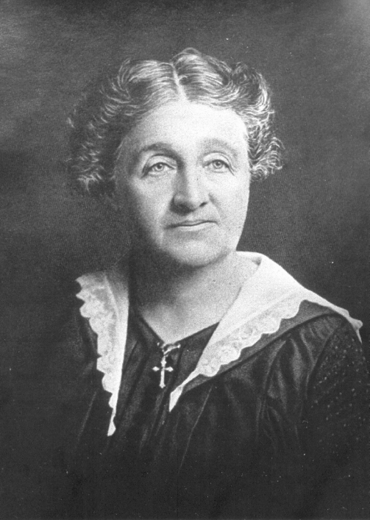
Preparação e trabalho para o campo oculto
1903 – Heindel viaja para a Califórnia, para tentar a sua sorte por lá.
Foram tempos complicados, novamente, na vida de Heindel, tendo passado por privações e mesmo fome.
Associa-se à Sociedade Teosófica.
Torna-se vegetariano.
Foi nesta altura, durante uma conferencia de C.W. Leadbeater em Los Angeles, que Max Heindel conheceu Augusta Foss, a mulher que nos anos seguintes se tornaria sua inspiração espiritual, e que foi instrumental no interesse de Max Heindel pela ciência da Astrologia, na qual foi mais tarde reconhecido como um dos maiores astrólogos esotéricos do século XX, e um dos responsáveis pelo renascimento desta ciência no mundo ocidental.
Imagem: Augusta Foss Heindel (1865 – 1949)

Slide 17
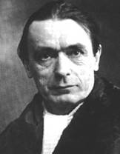
Preparação e trabalho para o campo oculto
1905 – Max Heindel adoece seriamente devido a transtornos cardíacos, sua amiga Dra. Alma von Brandis, viaja para a Europa.
Primeira experiência de translocação .
Quando se recupera, Heindel renuncia à Sociedade Teosófica, inclusive ao cargo de vice-presidência que entretanto ocupava.
1907 - Alma Von Brandis e Heindel viajam para a Alemanha para ouvirem Steiner.
Após uma breve estadia em Copenhaga para visitar a família, Heindel, , usando seu nome de batismo, tem acesso ao ciclo de Conferencias e algumas entrevistas pessoais com o grande mestre antroposofista, então responsável pela secção alemã da Sociedade Teosófica, Rudolf Steiner.
Imagem : Rudolf Steiner (1861-1925)

Slide 18
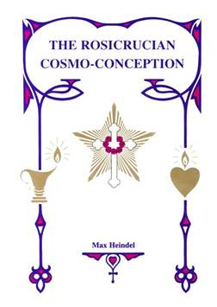
ENCONTRO COM O MESTRE, PROVA INICIÁTICA, INICIAÇÃO ROSACRUZ
1908 - Abril/Maio - Heindel é aprovado no teste a que fora submetido sem saber, em Março do mesmo ano, por um dos Irmãos Maiores da Ordem Rosa Cruz. É então convidado a viajar até um local onde se encontrava uma casa que abrigava o Templo Secreto da Rosa Cruz.
Primeira Iniciação.
Escreve o Conceito Rosacruz do Cosmos.
Posteriormente, o Irmão Maior, que Max Heindel passou a chamar e reverenciar como Mestre, apareceu-lhe várias vezes vestido em seu Corpo Vital e esclareceu-o em vários pontos.
Por alturas do Verão no Hemisfério Norte, Heindel regressa aos Estados Unidos da América.
Reescreve o manuscrito do Conceito Rosacruz do Cosmos.
Imagem: Capa do Conceito Rosacruz do Cosmos, desenhada por Max Heindel, representando a união da mente e do coração no Caminho Rosacruz

Slide 19
QUARTO MOMENTO MUSICAL
DUO EM SOL MAIOR
ANDANTE GRAZIOSO, From PIANO SONATA Nº 8
(Wolfang Amadeus Mozart)
Arranjo para Flauta Transversal e Guitarra, Por Duo Em Sol Maior

Slide 20
O MENSAGEIRO DOS IRMÃOS MAIORES DA ORDEM ROSA CRUZ
1910
1911
1910 - Publicação de Astrologia Científica e Simplificada.
Viaja para Portland; ministra novo ciclo de conferencias e funda um novo Centro.
Fevevereiro - Viaja para Los Angeles; visita Augusta Foss.
27 de Fevereiro - Funda o Centro Rosacruz de Los Angeles.
Abril - Heindel adoece;
Segunda iniciação em 9 de abril .
Escreve Filosofia Rosacruz em Perguntas e Respostas.
Escreve Os Mistérios Rosacruzes.
Novembro - Estabelece a Sede Central numa pequena residência em Ocean Park.
Max Heindel adoece seriamente.
Terceira iniciação.
Fevereiro - Planeja com Mr. Patterson comprar um terreno para a residência permanente da Sede Central .
3 de Maio - Compra quarenta acres de terra em Oceanside às 3.30 h. da tarde.
28 de Outubro - Lançamento da pedra fundamental às 12.40 h. da tarde e fixação da Cruz de Rosas dedicada à Christian Rosenkreutz.
30 de Outubro - Início da construção da primeira edificação.
1912
Primavera - Implantação de um sistema de irrigação próprio.
Probacionistas de Seattle, WA, confeccionam em metal um emblema luminoso para o lado externo e transportam-no para a Sede Central através da ferrovia.
Dezembro - A Fraternidade Rosacruz ( The Rosicrucian Fellowship ) adquire personalidade jurídica.

Slide 21
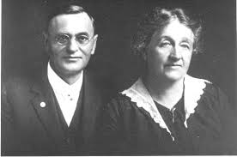
10 de AGOSTO DE 1910 casamento de MAX heindel com augusta foss heindel

Slide 22
A grande obra – o trabalho como mensageiro dos irmãos maiores
Em Março de 1910, a saúde de Max Heindel não permitiu continuar as conferências, cada vez com maior adesão e público presente. Teve problemas cardíacos muito sérios, que quase o levaram à morte e, enquanto estava no hospital, teve uma extraordinária experiência. Daremos a sua descrição, usando as suas próprias palavras:
"Na noite de 9 de abril de 1910, quando a Lua estava em Áries, o meu Mestre apareceu no meu quarto e disse-me que uma nova década estava a começar nessa noite e que nos próximos dez anos eu teria o privilégio de dar ao mundo uma ciência de curar que foi posteriormente descrita. A Fraternidade proporcionaria auxiliares para a Grande Obra.
"Este foi o primeiro aviso que eu tive acerca do trabalho que estava a ser projetado. Na noite anterior eu tinha terminado o meu trabalho com o recém formado Centro da Fraternidade de Los Angeles. Tinha viajado e dado conferências durante 6 noites da semana, além de muitas tardes também, consecutivamente, desde a minha experiência editorial em Chicago. Estava doente e tinha-me retirado do trabalho com o público, para me recuperar. Eu sabia que era muito perigoso deixar o corpo físico, conscientemente, durante uma doença, porque o corpo etérico está, então, muito enfraquecido e o cordão prateado pode romper-se facilmente. A morte, nestas condições, causaria tanto sofrimento como a morte pelo suicídio, portanto os Auxiliares Invisíveis são sempre aconselhados a permanecerem nos seus corpos físicos, quando estão doentes. Mas, solicitado pelo meu Mestre, eu estava pronto a fazer este vôo anímico ao Templo pois, prudentemente, um guardião foi deixado para cuidar do meu corpo físico enfermo.
"Depois de entrarmos no Templo, passei algum tempo a conversar a sós com o Mestre, e, então, ele fez um esboço da missão da Fraternidade, tal como os Irmãos Maiores queriam que ela fosse levada adiante.”

Slide 23
QUINTO MOMENTO MUSICAL
DUO EM SOL MAIOR
EPIGÉNESE
TRIBUTO A MAX HEINDEL,
Por Duo Em Sol Maior

Slide 24
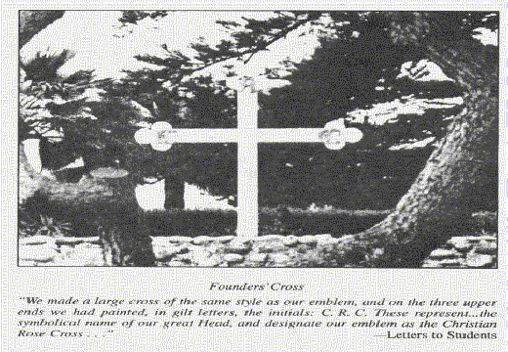
MONTE ECCLESIA
1913
25 de Maio - Primeira reunião de probacionistas.
3 de Junho - Mudança da cor da Cruz de Rosas dedicada ao Fundador da Antiga Irmandade Rosacruz, Christian Rosenkreutz, de preto para branco.
4 de junho de 1913 - Início da Primeira Escola de Verão.
Junho - Início da publicação do Boletim Ecos de Mt. Ecclesia.
8 de agosto - Lançamento da pedra fundamental para o Sanatorium.
27 de novembro - Início da construção da Pro-Ecclesia; concluída em 24 de dezembro. Cerimónia de consagração.
Imagem: Cruz de Rosas, já branca, dedicada a CRC.

Slide 25
A Primeira Reunião dos Estudantes Esotéricos e o Mistério da Rosa Branca
Na manhã de 3 de Junho de 1913, Max Heindel pediu a sua esposa para preparar um novo Emblema para a primeira Reunião de Probacionistas que aconteceria pelas oito da noite. Sob a direção de Max Heindel o Emblema foi desenhado e pintado pela Sra. Heindel, para esta célebre reunião esotérica.
A Sra. Heindel havia plantado e cultivado um grande roseiral de rosas brancas, que estava então repleto de rosas. Ela cortou três rosas brancas, as quais colocou ternamente ao centro das sete rosas sobre a Cruz Branca que compõe o Emblema Rosacruz.
A primeira reunião esotérica dos Probacionistas, em Mt. Ecclesia, foi realizada no escritório particular da Sra. Heindel. As vibrações foram tão poderosas naquela noite que resultaram quase insuportáveis para os presentes, sendo quase impossível para Max Heindel falar, sendo obrigado a sentar-se temporariamente.
As três rosas brancas que estavam ao centro das sete rosas vermelhas , ( agrupadas em semi-circulo sobre a cruz branca), começaram a estremecer, como se alguém estivesse a movê-las. Primeiro, uma das rosas brancas começou a cair lentamente, porém ficou apenas um pouco afastada da segunda rosa branca, que também estava em movimento, conduzidas por “mãos invisíveis”, removendo-as do centro das sete rosas vermelhas.
Todos os presentes ficaram sentados maravilhados, contemplando tal episódio imprevisível e estranho. Então a segunda rosa branca deslocou-se o suficiente por forma a ficar afastada da última rosa que permaneceu no centro do emblema.
Isto deixou a mais bela das três rosas brancas no centro das sete rosas vermelhas, sobre a cruz branca. As duas rosas que foram retiradas, não caíram sobre a mesa, mas ficaram situadas algumas polegadas abaixo do madeiro inferior da Cruz. Tal foi a origem do costume rosacruciano de colocar apenas uma rosa branca no Centro do Emblema Rosacruz nas reuniões esotéricas.

Slide 26
A Primeira Reunião dos Estudantes Esotéricos e o Mistério da Rosa Branca
Nesta sublime reunião houve, a exemplo da memorável reunião da Pedra Fundamental, o inesperado número de nove pessoas presentes, ao se congregar todos os Probacionistas, inclusive os residentes em Oceanside.
Três dos Irmãos Maiores estiveram presentes e também o Augusto Décimo-Terceiro, conhecido e reverenciado com o Simbólico nome de Christian Rosenkreutz, que no passado apareceu como Hiram Abiff, Lázaro, e, mais recentemente como o Conde de St. Germain.
Não queremos dizer que os Irmãos Maiores se materializassem, pois não é esse o método usado pelos Hierofantes da Sabedoria Ocidental. As Suas presenças foram sentidas e identificadas.
Os Probacionistas que tiveram o privilégio de estare presentes nesta primeira reunião, jamais a esqueceriam. Se tivesse havido alguma dúvida na mente de qualquer um deles em relação à realidade da existência dos Irmãos Maiores, tal experiência seguramente haveria dissipado definitivamente tal dúvida.

Slide 27
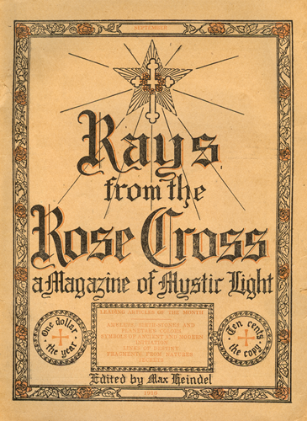
MONTE ECCLESIA
1914 - 12 de abril - Primeiro Serviço de Páscoa em Mount Ecclesia.
- 23 de junho Primeiro Serviço de Cura.
- 26 de novembro - Consagração da Cafetaria, e da pedra fundamental da Ecclesia ou Templo de Cura. Instalação de gerador.
1916 – Maio - Publicação da revista Rays from the Rose Cross.
(Capa da revista Rays from de Rose Cross, na imagem ao lado)
1917 - Março - Max Heindel recebe a visita da poeta Ella Wheeler Wilcox em Mt. Ecclesia.
13 de Março - Início da construção do novo Prédio Administrativo , concluida em Junho.
Maio - Construção da vivenda Ecclesia .
15 de Julho - O casal Heindel, de férias, calculam as Ephemerides e Tábuas de Casas .
1918 - Maio - Fazem-se planos para instalar uma oficina de encardernação.

Slide 28
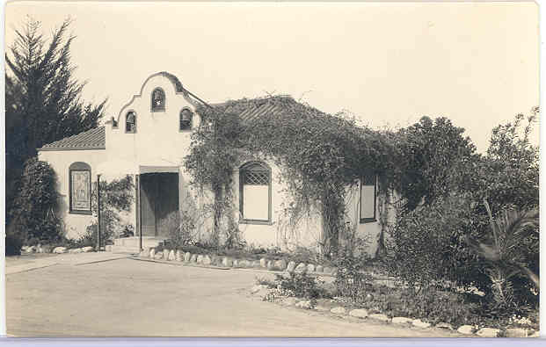
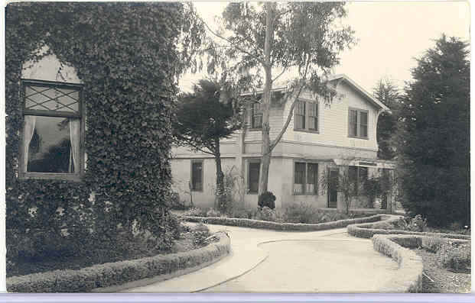
MONTE ECCLESIA
PRO-ECCLESIA (1913)
MONTE ECCLESIA (1917)

Slide 29
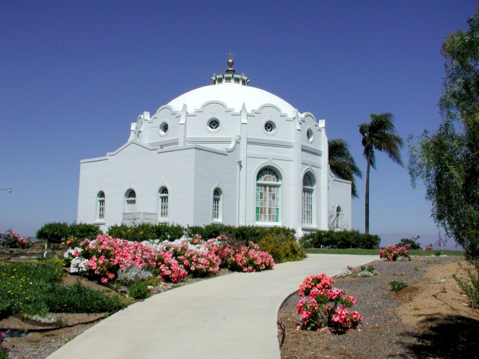
MT ECCLESIA - TEMPLO DE CURA
(ATUALMENTE)

Slide 30
SEXTO MOMENTO MUSICAL
DUO EM SOL MAIOR
ARIOSO, from CANTATA Nº 156 BMW
( Johann Sebastian Bach )
Arranjo para Flauta Transversal e Guitarra, por Duo Em Sol Maior

Slide 31
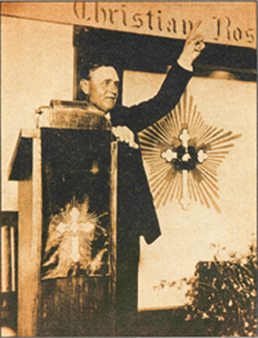
MAX HEINDEL o Místico Cristão
1919 - A 6 de Janeiro, ocorre a transição de Max Heindel, a sua passagem, devido a um infarto de miocárdio.
Após o almoço , neste dia, Augusta dirigiu-se ao seu escritório para finalizar algum trabalho na direção de várias secretarias. Por volta das quatro horas da tarde, Max Heindel, que havia redigido uma Carta ao agente local dos Correios, levou a carta ao escritório de sua esposa para sua aprovação, pois ele nunca fazia qualquer mudança ou iniciava algum projeto novo sem consultar a sua parceira de fé.
Enquanto Augusta lia esta carta, Max Heindel, que estava em pé ao seu lado, caía lentamente sobre o soalho. Porém ele não caiu sema amparo. Ele caiu suavemente, como se mãos amorosas tivessem a envolver o seu corpo, deitando-o ternamente.
Olhando serenamente para a sua esposa, ele pronunciou, sorrindo as suas últimas palavras:
“- Eu estou bem, querida!”, e passou ao Oriente Eterno.
Com estas amorosas palavras nos seus lábios, Heindel passava ao Grande Além, onde havia através de sua devoção ao Divino e à Humanidade preparado um grande trabalho com um Grupo de Auxiliares Invisíveis, através dos quais o Trabalho Espiritual de Cura é efetuado. Tinha cumprido naqueles dez anos a sua missão.
Max Heindel (1865 -1919)

Slide 32
A OBRA – Mente Sã, Coração Nobre, Corpo Puro
Max Heindel deixou a Obra iniciada, tendo cumprido a sua missão de mensageiro dos Irmãos Maiores.
Muitos foram os seus seguidores. A Grande Obra é uma mensagem ao mundo sobre Amor e Altruismo, Serviço desinteressado, Cura e Saúde, através também do cumprimento das Leis Naturais, de uma mente sã, coração nobre, corpo puro, onde se reforça a ideia da não crueldade com humanos ou animais, o vegetarianismo, não só na dieta mas como forma de estar, o treinamento esotérico, pensamentos e atos correctos, unir razão e devoção no caminho, pois ambos são fundamentais, unidos.
Foi Augusta Foss Heindel quem diretamente sucedeu a Heindel. Com a ajuda de alguns leais Irmãos Probacionistas, a Sra. Heindel continuou a dirigir todas as atividades esotéricas da Fraternidade Rosacruz, usando o nome “The Rosicrucian Fellowship”, estabelecida por Max heindel em 1908 com os mesmos emblemas, insígnia e lema.
De janeiro de 1919 em diante, com a ajuda dos Irmãos Probacionistas, a Sra. Heindel continuou a conduzir as atividades esotéricas da mesma forma estabelecida por Max Heindel.
Em 25 de dezembro de 1920 foi inaugurado o Templo de cura, sendo construído com o exclusivo propósito de concentrar e proporcionar meios mais poderosos para a cura das doenças.
As reuniões de Cura são celebradas neste lugar sagrado em horário determinado, todos os dias, pelos Irmãos Probacionistas que consagraram suas vidas a este trabalho e são assistidos e ajudados pelos Irmãos Maiores, que utilizam Mt. Ecclesia como um ponto de foco e de concentração.
Acrescente-se a isto o trabalho amoroso dos Auxiliares Invisíveis. A força de Cura gerada em Ecclesia tem fortalecido a eficiência do trabalho dos Auxiliares Invisíveis, de tal forma que as curas efetuadas são frequentemente quase milagrosas e este trabalho de cura estende-se por todo o globo.

Slide 33
Monte ecclesia
“uma miniatura de um mundo melhor”
“Mesmo que as realizações até agora tenham sido impressionantes, o maior trabalho da Fraternidade está por vir. Mais e mais chegarão à procura da vossa ajuda e orientação, e serão legiões de nomes. Tentarão toda a oportunidade e esgotarão todos os recursos, porém a necessidade do homem é a oportunidade de Deus. O misticismo é a única resposta ao materialismo. Isto foi claramente demonstrado por gerações. Com as nossas mentes dedicadas à verdade; com os nossos corações fortalecidos pela fé simples e as nossas mãos ocupadas num trabalho útil, pregamos, não apenas por palavras, mas por meio do exemplo.
Quando um arquiteto planeia uma formosa catedral, primeiramente constrói o modelo, não apenas para testar os seus planos, como também para revelar mais claramente as suas ideias aos outros. Centros de cultura espiritual, similarmente, são estabelecidos conforme a especificação traçada pelo dedo do Grande Arquiteto do Universo. No solo nativo da Califórnia, foi edificado Mt. Ecclesia, este Centro Público, uma miniatura de um mundo melhor, da aspiração espiritual humana.”
Manly P. Hall

Slide 34
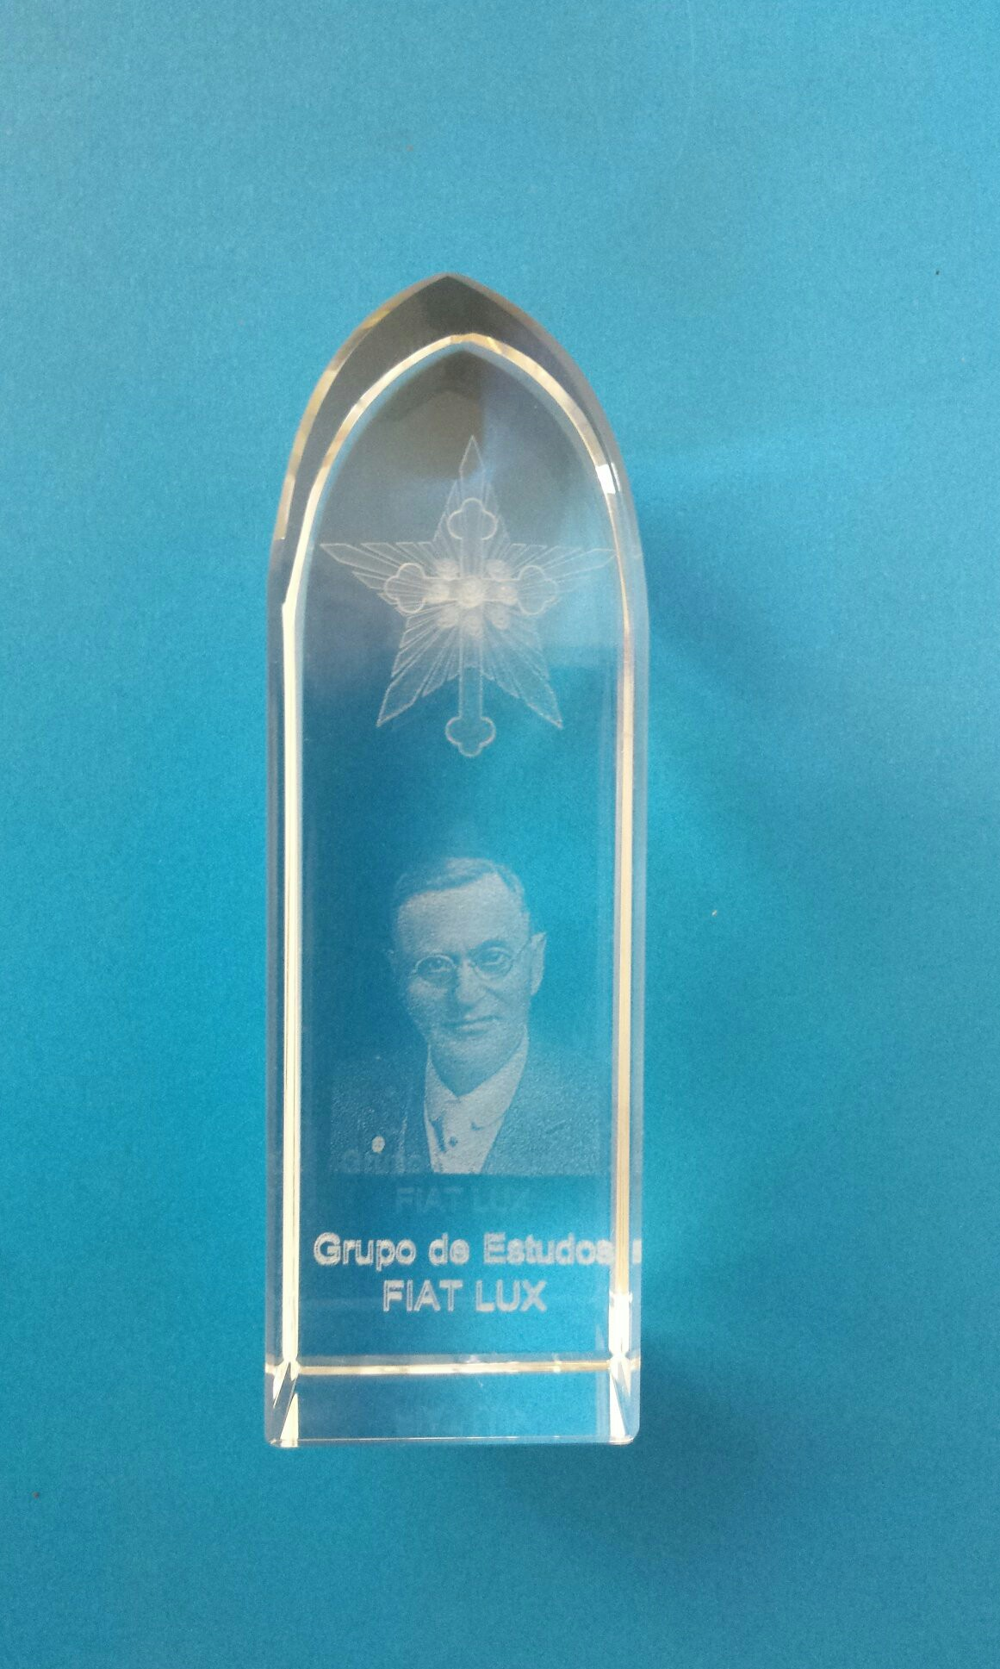
RECURSOS E FONTES UTILIZADAS:
FONTES E RECURSOS UTILIZADOS:
Site oficial do Centro Autorizado do Rio de Janeiro
http://www.christianrosenkreuz.org
Max Heindel, CRONOLOGIA, por Ger Westenberg.
Max Heindel Redivivo, por um Estudante dos Enisnamentos Rosacruzes.
Max Heindel, A Short Biography.
BIBLIOGRAFIA ADICIONAL:
Max Heindel e a Fraternidade Rosacruz, Ger Westenberg, Edição do Centro Rosacruz Max Heindel, Minde.

Slide 35
SÉTIMO MOMENTO MUSICAL
DUO EM SOL MAIOR
GOD BE WITH YOU TILL WE MEET AGAIN
Por William Gould Tomer
Arranjo para Flauta Transversal e Guitarra, por Duo Em Sol Maior

